Slide 1


3
곱셈과 나눗셈 (『수학』 72~73쪽 , 『수학 익힘』 48~49쪽)
세 자리 수를 두 자리 수로
나누어 볼까요(1)
7차시

Slide 2

7
차시
세 자리 수를 두 자리 수로 나누어 볼까요(1)
학습
문제
(세 자리 수) ÷ (두 자리 수)를
계산해 보아요.

Slide 3
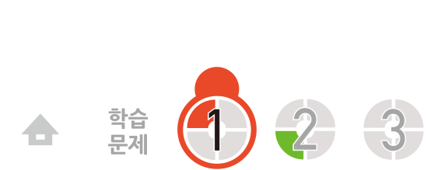
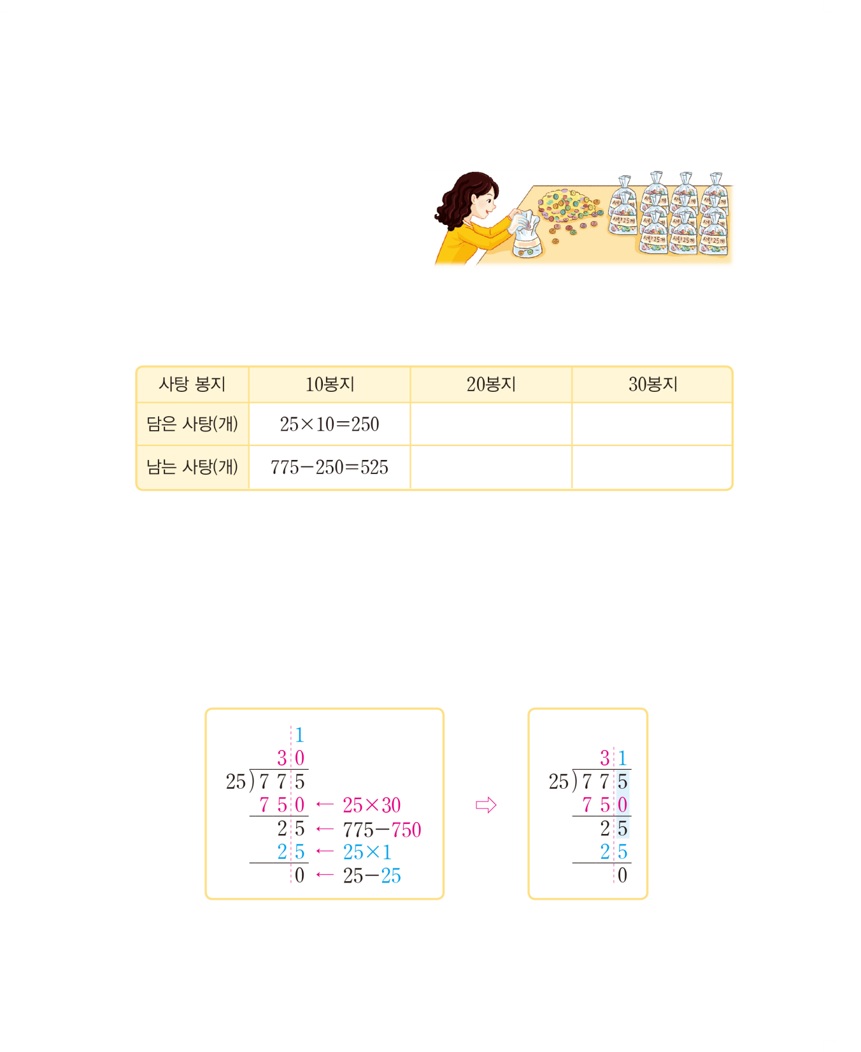

몫이 두 자리 수인 (세 자리 수) ÷ (두 자리 수)의 계산 방법 이해하기
알뜰 장터에서 사탕을 나눠 주기 위해 사탕 775개를 한 봉지에 25개씩 담았습니다. 사탕을 몇 봉지 만들 수 있는지 알아봅시다.
사탕은 모두 몇 개 있나요?
775개 있습니다.
사탕은 한 봉지에 몇 개씩 담나요?
25개씩 담습니다.
사탕의 봉지 수를 구할 수 있는 식을 써 보세요.
775÷25

Slide 4
몫이 두 자리 수인 (세 자리 수) ÷ (두 자리 수)의 계산 방법 이해하기
사탕의 봉지 수가 10봉지보다 많을까요? 왜 그렇게 생각했는지 말해 보세요.
10봉지보다 많습니다.
25×10=250인데 전체 사탕 수가 250개보다 많습니다.
표를 채워 사탕 봉지를 10봉지 단위로 구해 보세요. 사탕 봉지를몇십 봉지 만들 수 있나요?
25×20 =500
25×30 =750
775-500 =275
775-750 =25
사탕 봉지를 30봉지까지 만들 수 있고 25개의 사탕이 남습니다.

Slide 5
몫이 두 자리 수인 (세 자리 수) ÷ (두 자리 수)의 계산 방법 이해하기
30봉지를 묶고, 남은 사탕을 25개씩 담으면 몇 봉지를 만들 수 있을까요?
25÷25=1, 1봉지를 더 만들 수 있습니다.
사탕은 모두 몇 봉지 만들 수 있나요?
31봉지를 만들 수 있습니다.

Slide 6
몫이 두 자리 수인 (세 자리 수) ÷ (두 자리 수)의 계산 방법 이해하기
775÷25를 계산하는 방법을 알아보세요.
계산한 결과가 맞는지 확인해 보세요.
25X31=775

Slide 7

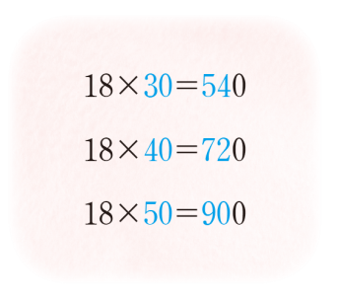
(세 자리 수) ÷ (두 자리 수)의 계산 방법을 이해하고 774 ÷18 계산하기
774÷18을 어떻게 계산하는지 알아봅시다.
18에 대한 곱셈식을 보고 774는 어느 곱셈식 결과의 사이에 있을지 구해 보세요.
774는 18×40과 18×50 사이에 있습니다.
774÷18의 몫은 몇십일까요?
40입니다. 774÷18의 몫은 40보다 크고 50보다 작습니다.

Slide 8
(세 자리 수) ÷ (두 자리 수)의 계산 방법을 이해하고 774 ÷18 계산하기
774를 18씩 40번 묶어 내면 몇이 남을까요?
18×40=720이므로 774-720=54입니다. 54가 남습니다.
남는 수를 18로 나눠 보세요.
54÷18=3입니다.
774÷18의 몫은 얼마인가요?
774÷18의 몫은 40에 3을 더해 43입니다.

Slide 9
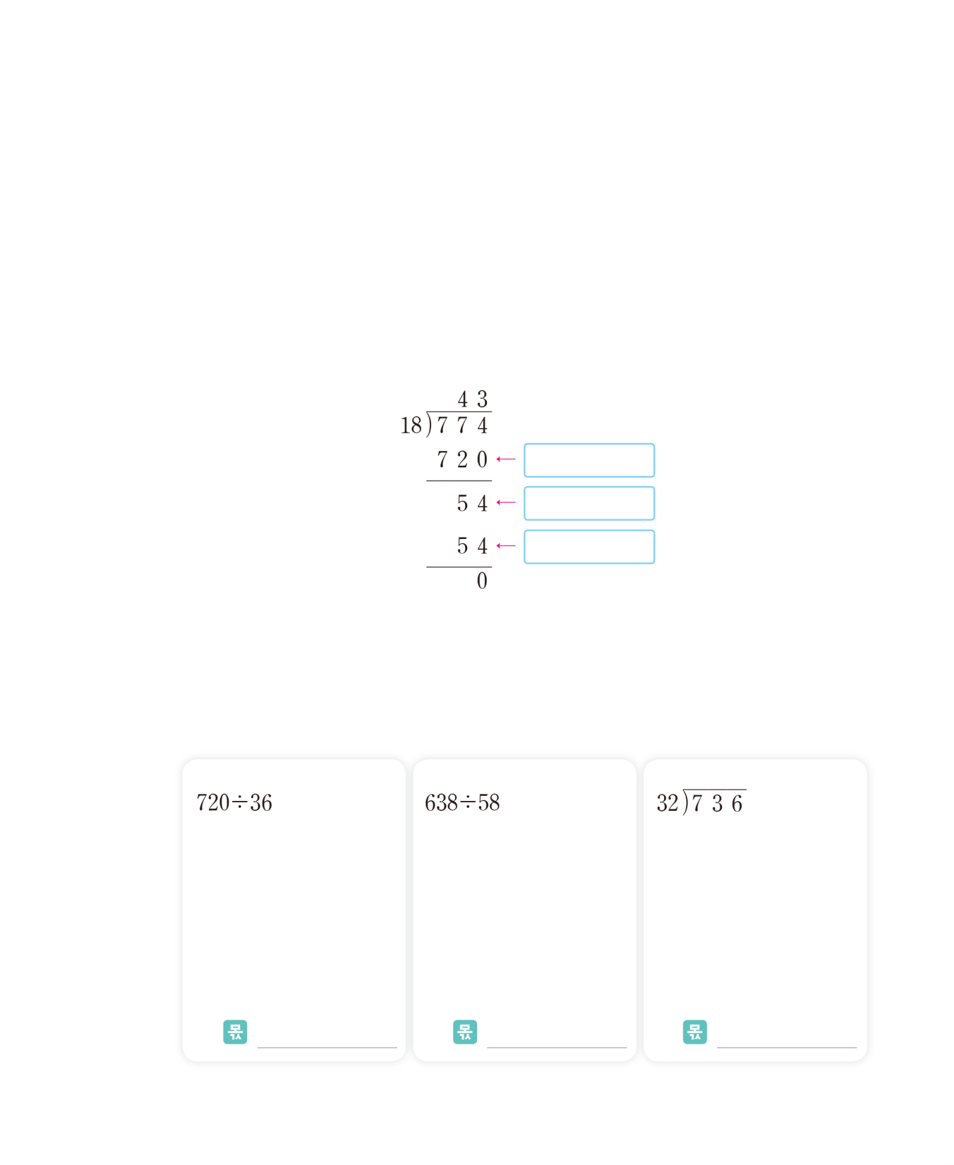
(세 자리 수) ÷ (두 자리 수)의 계산 방법을 이해하고 774 ÷18 계산하기
빈칸에 알맞은 식을 써넣으세요.
18×40
774-720
18×3
계산한 결과가 맞는지 확인해 보세요.
18×43=774

Slide 10

몫이 두 자리 수인
(세 자리 수) ÷ (두 자리 수)
계산해 봅시다.
2 3
= 20
= 11
6 4
9 6
9 6
0
20
11
23

Slide 11
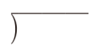
문제 1. 안에 알맞은 수를 써넣으세요.
2 3
20
+
3
17
3 9 1
3 4 0
17
×
20
5 1
391
-
340
5 1
17
×
3
0
51
-
51

Slide 12
[2~3] 계산을 하고 결과를 확인해 보세요.
문제 2.
문제 3.
2 1
4 2
35
7 3 5
21
8 8 2
7 0 0
8 4 0
3 5
4 2
3 5
4 2
0
0
35× 21 = 735
21× 42 = 882

Slide 13
문제 4. 딸기 케이크 1개를 만드는 데 딸기가 12개 필요합니다. 딸기
156개로 딸기 케이크 몇 개를 만들 수 있을까요?
=20
=11
13개

Slide 14
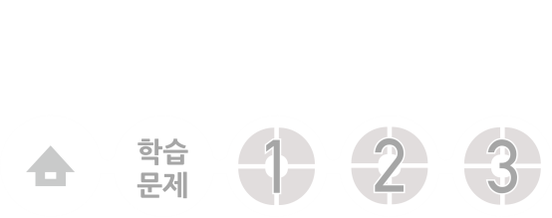
7
차시
세 자리 수를 두 자리 수로 나누어 볼까요(1)
다음 시간에 배울 내용 알아보기
세 자리 수를 두 자리 수로
나누어 볼까요(2)
8차시

